Slide 1
SWP SS26: Klick Tool
Vortragende
Tom Lerzer, Luis Ángel Álvarez Gil, Fabia Frank
Betreuuer
Prof. Dr. Andreas Nüchter
30.06.2026
Julius Maximilians Universität Würzburg

Slide 2
Übersicht
Thema
Anforderungen
Implementierung
  GUI/Zoom: Tom Lerzer
  Two-image mode: Luis Ángel Álvarez Gil
  Konvertierung: Fabia Frank
  Integration: Tom Lerzer, Fabia Frank
Ergebnis
Ausblick
SWP SS26 Thema: Klick Tool – Tom Lerzer, Luis Ángel Álvarez Gil, Fabia Frank

Slide 3
Thema: Aufgabenstellung
Interaktives Programm zur manuellen Auswahl markanter Bildmerkmale
Auswahl einzelner Merkmale und Korrespondenzen in Bildpaaren
Darstellung einzelner Bilder und zwei Bilder nebeneinander oder übereinander
SWP SS26 Thema: Klick Tool – Tom Lerzer, Luis Ángel Álvarez Gil, Fabia Frank

Slide 4
Thema: Aufgabenstellung
Zoom-Funktion für Auswahl Punkte in Subpixelgenauigkeit
Verarbeitung von Bildern aus 3D-Punktwolken
Integration in 3DTK
SWP SS26 Thema: Klick Tool – Tom Lerzer, Luis Ángel Álvarez Gil, Fabia Frank

Slide 5
Thema: Anforderungen
Unterstützte Dateiformate: jpg, png, 3DTK-spezifische Formate
Implementierung eines GUI zur erleichterten Bedienung
Platzieren von zwei Bildern nebeneinander und übereinander
Zoom-Funktion und Anwählen von Punkten in 0,1 Pixel Subpixelgenauigkeit
Anzeige und Ausgabe gewählter Punkte und Korrespondenzen
SWP SS26 Thema: Klick Tool – Tom Lerzer, Luis Ángel Álvarez Gil, Fabia Frank

Slide 6
Thema: Anforderungen
Anzeige und Ausgabe gewählter Punkte und Korrespondenzen
Erstellen von Kommandozeilenparametern
Linux-Unterstützung
Erstellen der Dokumentation:
Pflichtenheft, Entwicklerhandbuch, Benutzerhandbuch
SWP SS26 Thema: Klick Tool – Tom Lerzer, Luis Ángel Álvarez Gil, Fabia Frank

Slide 7
Implementierung: Abhängigkeiten
C++ Standardbibliothek Grundlegende Funktionen
stb_image.h Laden von Bilddateien
OpenCV Optimierung Zoom-Funktion
Dear ImGui Benutzeroberfläche
OpenGL Darstellung von Bildern
GLFW Fensterverwaltung
SWP SS26 Thema: Klick Tool – Tom Lerzer, Luis Ángel Álvarez Gil, Fabia Frank

Slide 8
Implementierung: GUI
SWP SS26 Thema: Klick Tool – Tom Lerzer

Slide 9
Implementierung: Zoom
SWP SS26 Thema: Klick Tool – Tom Lerzer

Slide 10
Implementierung: Two image mode
SWP SS26 Thema: Klick Tool – Luis Ángel Álvarez Gil

Slide 11
Implementierung: Konvertierung
Konvertierungsfunktion scan_to_panorama bereits vorhanden:
Umwandlung 3D-Formate in 2D-Panorama Bilder
Dazu Auslagern der Konvertierung von scan_to_panorama in run-Funktion und Trennen von main-Funktion
Neuer Aufbau scan_to_panorama:
scan_to_panorama.cc Hauptfunktionalität run(...)
scan_to_panorama.main.cc Programmeinstieg, Aufruf run
SWP SS26 Thema: Klick Tool – Fabia Frank

Slide 12
Implementierung: Konvertierung
Erzeugen der Kommandozeilenparameter für Aufruf scan_to_panorama
Aufruf run-Funktion in eigenem Prozess um Nebeneffekte zu vermeiden
Übergabe an Workspace-Initialisierungsfunktion nach erfolgreicher Konvertierung
SWP SS26 Thema: Klick Tool – Fabia Frank

Slide 13
Implementierung: Integration
Vollständige Integration um build-Prozess zu erleichtern
Einbinden in bestehende Ordnerstruktur
Einbinden Targets, Executables und Abhängigkeiten in bestehende CMakeLists.txt im Ordner src/slam6d/fbr/
SWP SS26 Thema: Klick Tool – Tom Lerzer, Fabia Frank

Slide 14
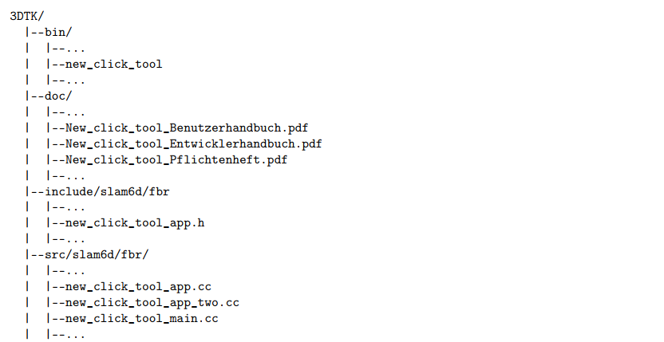
Implementierung: Integration
SWP SS26 Thema: Klick Tool – Tom Lerzer, Fabia Frank

Slide 15
Implementierung: Integration
Relevante Dateien
new_click_tool_main.cc Programmeinstieg
new_click_tool_app.cc Gui, Darstellen von Bildern, Zoom
new_click_tool_app_two.cc Zwei-Bild-Modus
new_click_tool_app.h Deklarationen von Variablen und
                Funktionen
SWP SS26 Thema: Klick Tool – Tom Lerzer, Fabia Frank

Slide 16
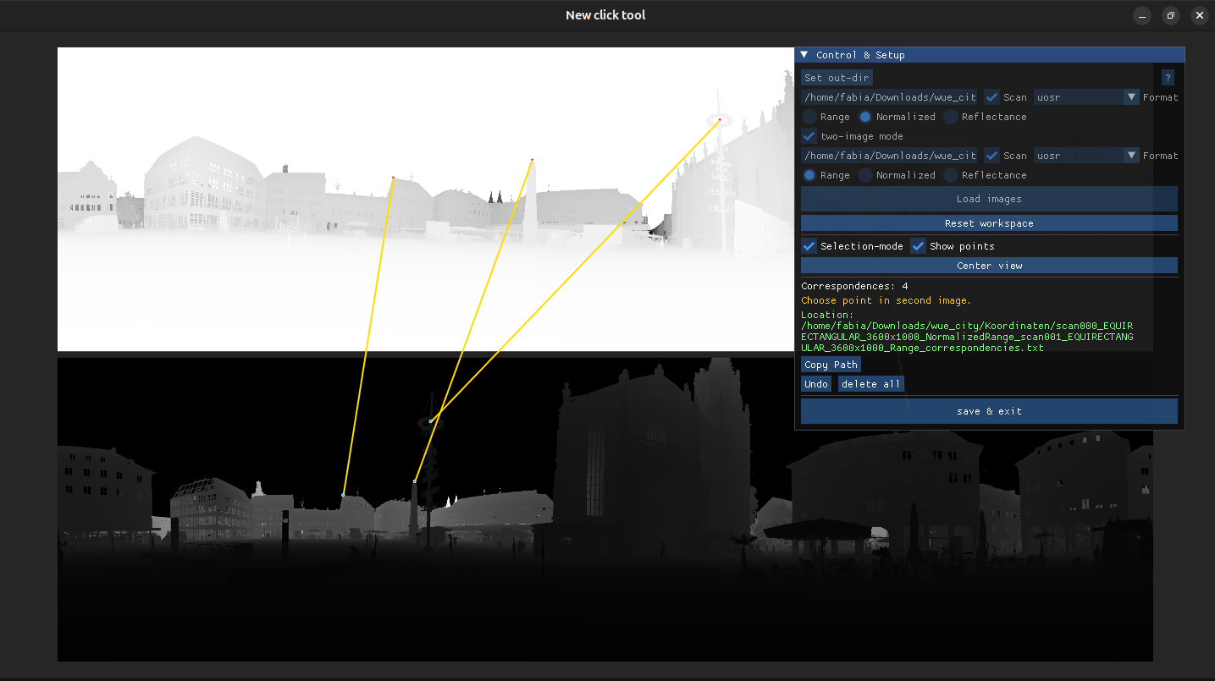
Ergebnis
SWP SS26 Thema: Klick Tool – Tom Lerzer, Luis Ángel Álvarez Gil, Fabia Frank

Slide 17
Ergebnis: Build
Build integriert in 3DTK-build
Alternativ: Nach Erstellen Makefile einzeln möglich über make new_click_tool
Aufruf möglich über bin-Datei new_click_tool oder Terminal ./new_click_tool
SWP SS26 Thema: Klick Tool – Tom Lerzer, Luis Ángel Álvarez Gil, Fabia Frank

Slide 18
Ergebnis: Benutzung Gui
Hauptfenster
Anzeige der Bilddateien
Auswahl Punkte und Punktkorrespondenzen
Zoom-Funktion durch Mausrad
Bild verschieben durch rechte Maustaste
SWP SS26 Thema: Klick Tool – Tom Lerzer, Luis Ángel Álvarez Gil, Fabia Frank

Slide 19
Ergebnis: Benutzung Gui
Steuerungsfenster Control and setup
Laden von Bilddateien oder Scans
Eingabe von Scans: Checkbox scan ermöglicht weitere Eingaben zu Format und Konvertierung
Laden von zwei Bildern: Checkbox two-image mode
Checkbox selection mode ermöglicht Anwählen von Punkten
Ausblenden gewählter Punkte durch checkbox show points
SWP SS26 Thema: Klick Tool – Tom Lerzer, Luis Ángel Álvarez Gil, Fabia Frank

Slide 20
Ergebnis: Kommandozeilenparameter
./new_click_tool Aufruf Programm ohne Bilder
./new_click_tool -help Hilfestellung zum Aufruf des Tools
./new_click_tool -im <Pfad> Aufruf mit einem Bild
./new_click_tool -scan <Pfad> Aufruf mit einem scan
SWP SS26 Thema: Klick Tool – Tom Lerzer, Luis Ángel Álvarez Gil, Fabia Frank

Slide 21
Ergebnis: Kommandozeilenparameter
Optionale Eingaben:
Manuelle Eingabe Output-Ordner
./new_click_tool -im <Pfad> -out <output dir>
Standard: Bild- bzw. Scan-Input-Ordner
SWP SS26 Thema: Klick Tool – Tom Lerzer, Luis Ángel Álvarez Gil, Fabia Frank

Slide 22
Ergebnis: Kommandozeilenparameter
Optionale Eingaben
Zwei Bilder oder Scans
./new_click_tool -im <Pfad 1> -scan <Pfad 2>
SWP SS26 Thema: Klick Tool – Tom Lerzer, Luis Ángel Álvarez Gil, Fabia Frank

Slide 23
Ergebnis: Kommandozeilenparameter
Optionale Eingaben
Manuelle Eingabe Format
./new_click_tool -scan <Pfad> -f <Format>
Standard-Annahme: uos-Format
SWP SS26 Thema: Klick Tool – Tom Lerzer, Luis Ángel Álvarez Gil, Fabia Frank

Slide 24
Ergebnis: Kommandozeilenparameter
Optionale Eingaben
Manuelle Eingabe Konvertierungsmodus
      -R : Reflectance, -A: Range, -a: Normalized Range
./new_click_tool -scan <Pfad> -R
Standard-Annahme: Normalized Range
SWP SS26 Thema: Klick Tool – Tom Lerzer, Luis Ángel Álvarez Gil, Fabia Frank

Slide 25
Ausblick: Erweiterungen
Bildschirmlupe für vereinfachten Zoom
Bilder in unterschiedliche Workspaces
Automatisierte Erkennung Punktkorrespondenzen bei Eingabe eines Referenzpunktes
Automatisierte Weitergabe und Verarbeitung von Koordinaten
SWP SS26 Thema: Klick Tool – Tom Lerzer, Luis Ángel Álvarez Gil, Fabia Frank

